Slide 1


Proyecto 2 Dispositivos Móviles Beast Gamer App
Hecho por: Martin Saucedo

Slide 2
Índice
-App
-Enfoque Solución
-Estilo
-Diagramas
-Conclusión

Slide 3
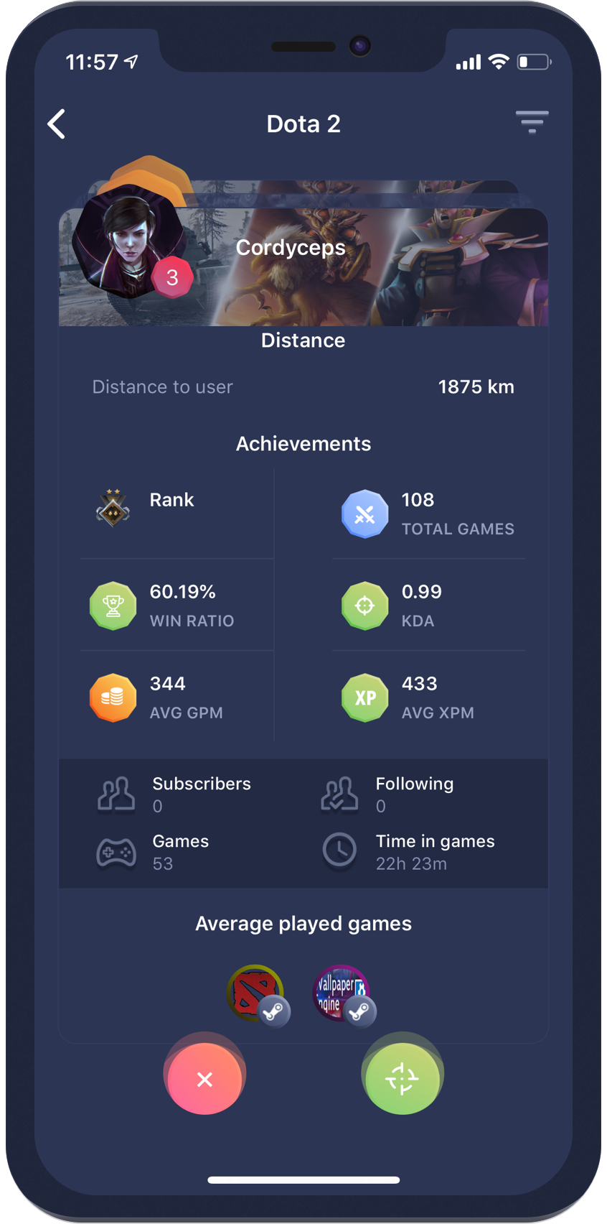
APP
Para esta ocasión debíamos hacer una mejor versión de la aplicación que ya habíamos hecho para el primer proyecto, mejorando tanto en lo visual como en lo funcional.

Slide 4
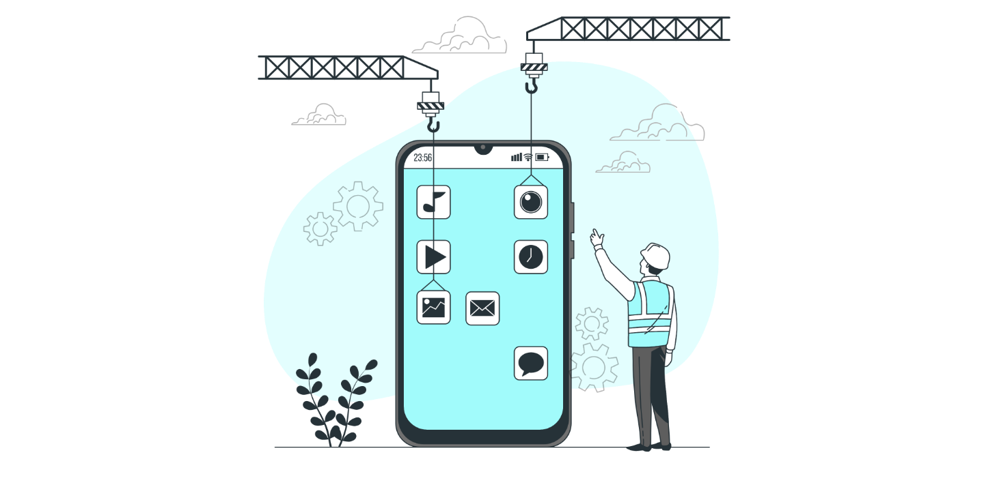
Enfoque Solución
En mi caso para mejorar en la aplicación decidí hacerla más simple teniendo a un usuario definido, ordenando todos los juegos y las rutinas respectivas en archivos json, también hice que las rutinas se marcaran si es que las hiciste o no.

Slide 5
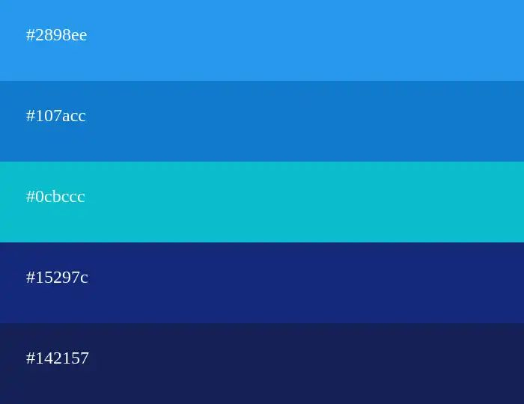
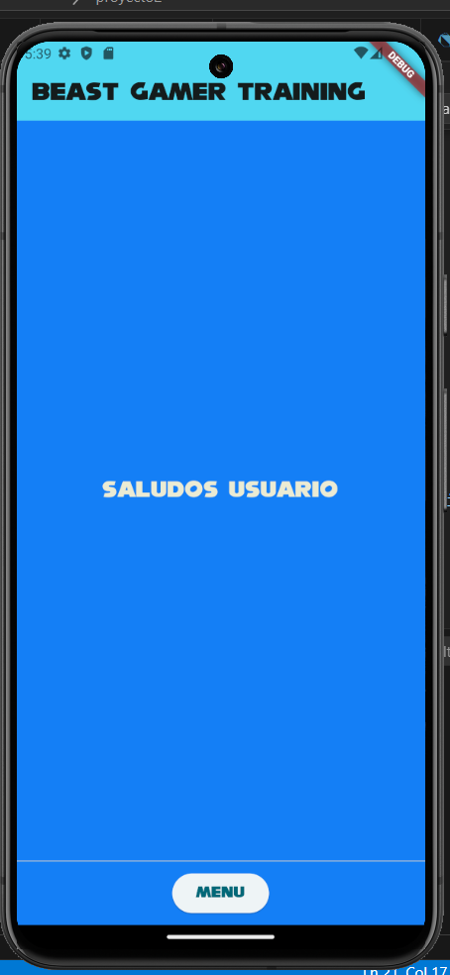
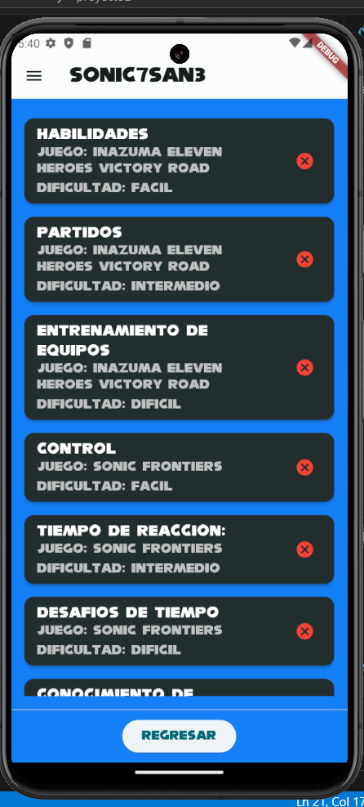
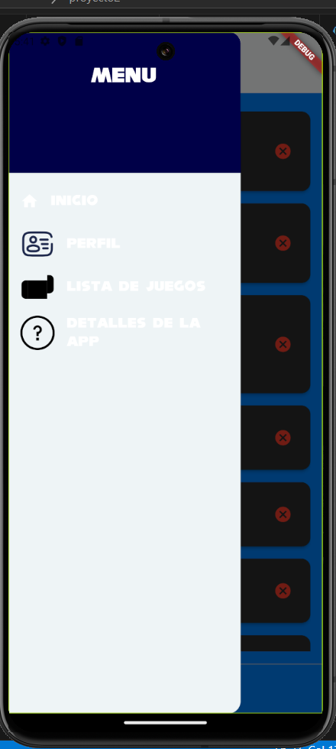
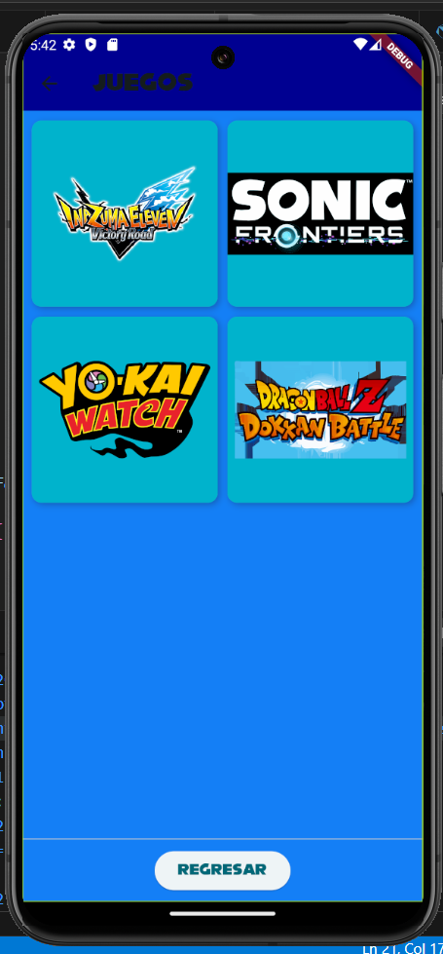
Estilo

Slide 6
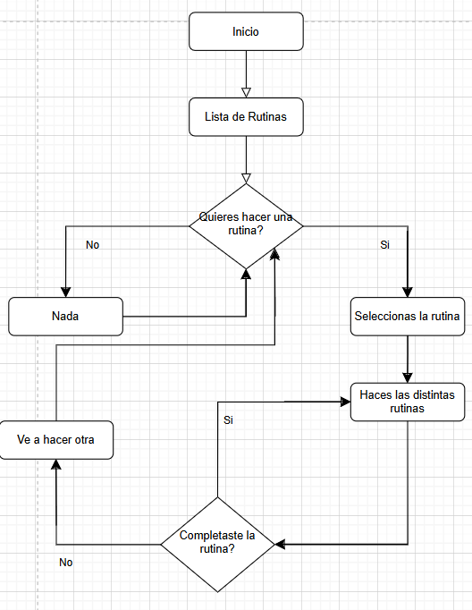
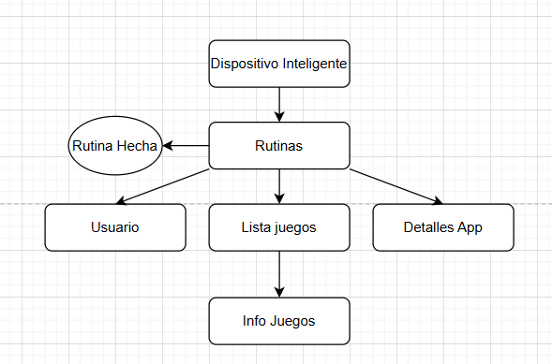
Diagramas de flujo y arquitectura

Slide 7
Conclusión
Este trabajo me permitió entrar más en el tema de lo que uno puede hacer en una aplicación de teléfono y pensar mejor en las cosas que podía hacer con los json para simplificar más las cosas y no tener que reestructurar todo de una manera más complicada e innecesaria.

Slide 8

Gracias por su atencion

